Slide 1
Confronto tra os161 e xv6
Programmazione di Sistema – a.a. 2023- – Gaetano Insinna – Luciano Vaccarella – Francesca Zafonte

Slide 2


Gruppo 14
Gaetano Insinna
Luciano Vaccarella
Francesca Zafonte
s308538
s317999

Slide 3
Overview
Syscalls
Memoria Virtuale
Confronto generale
MMU
Algoritmi di Scheduling
Meccanismi di Sincronizzazione
Altre Caratteristiche Rilevanti
Scheduler
Confronto tra spinlock
Confronto tra wait channels
Semafori e sleeplock
TLB

Slide 4
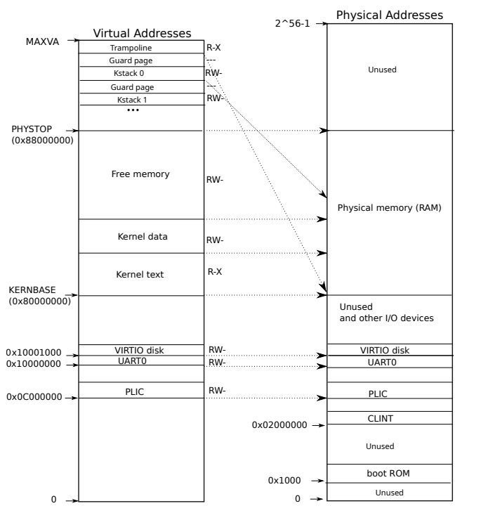
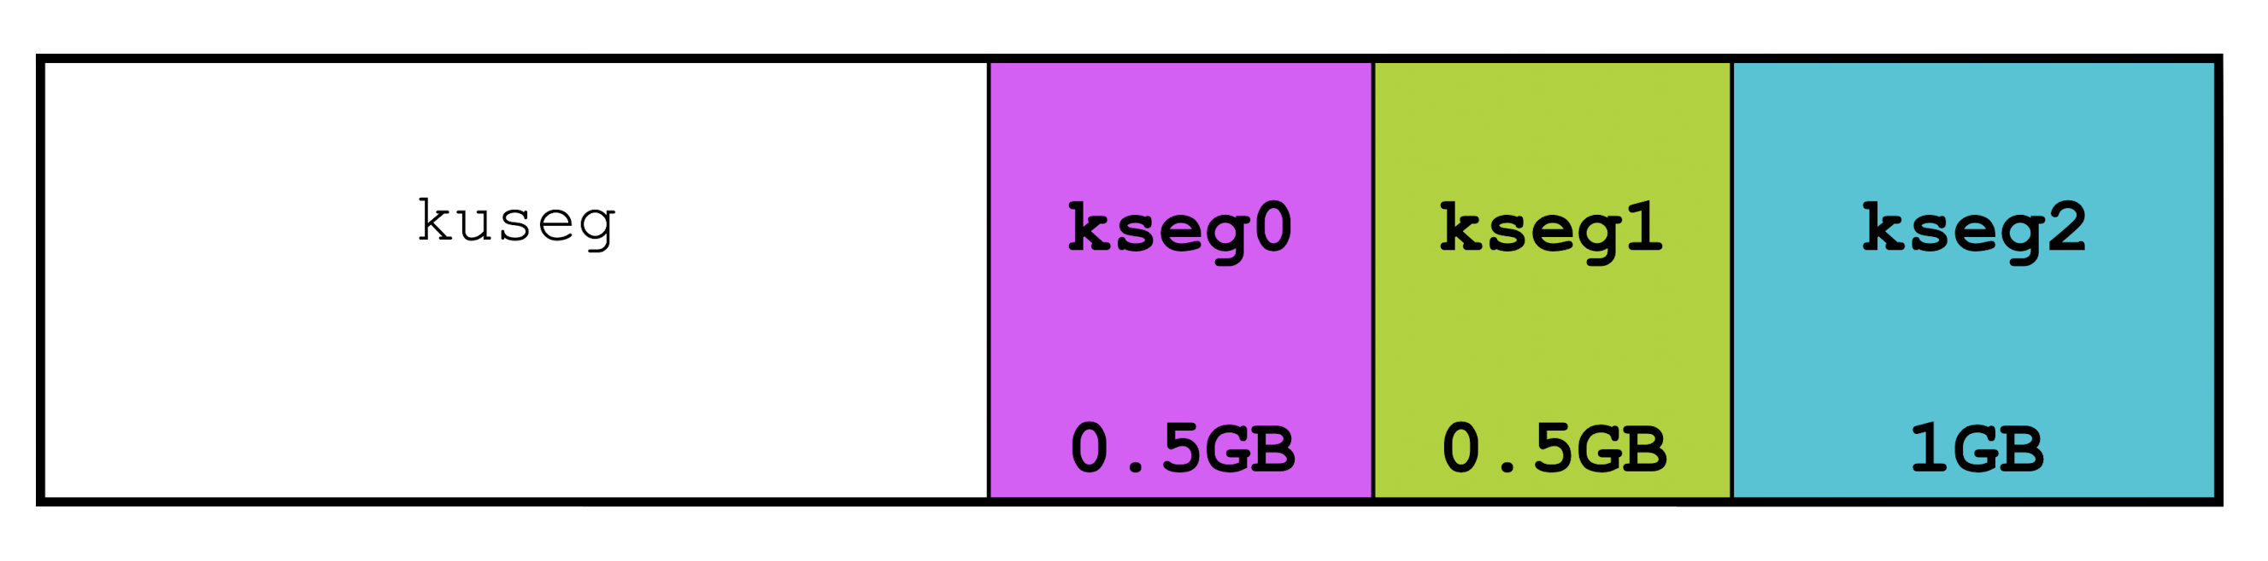
Confronto generale
os161
xv6

Slide 5
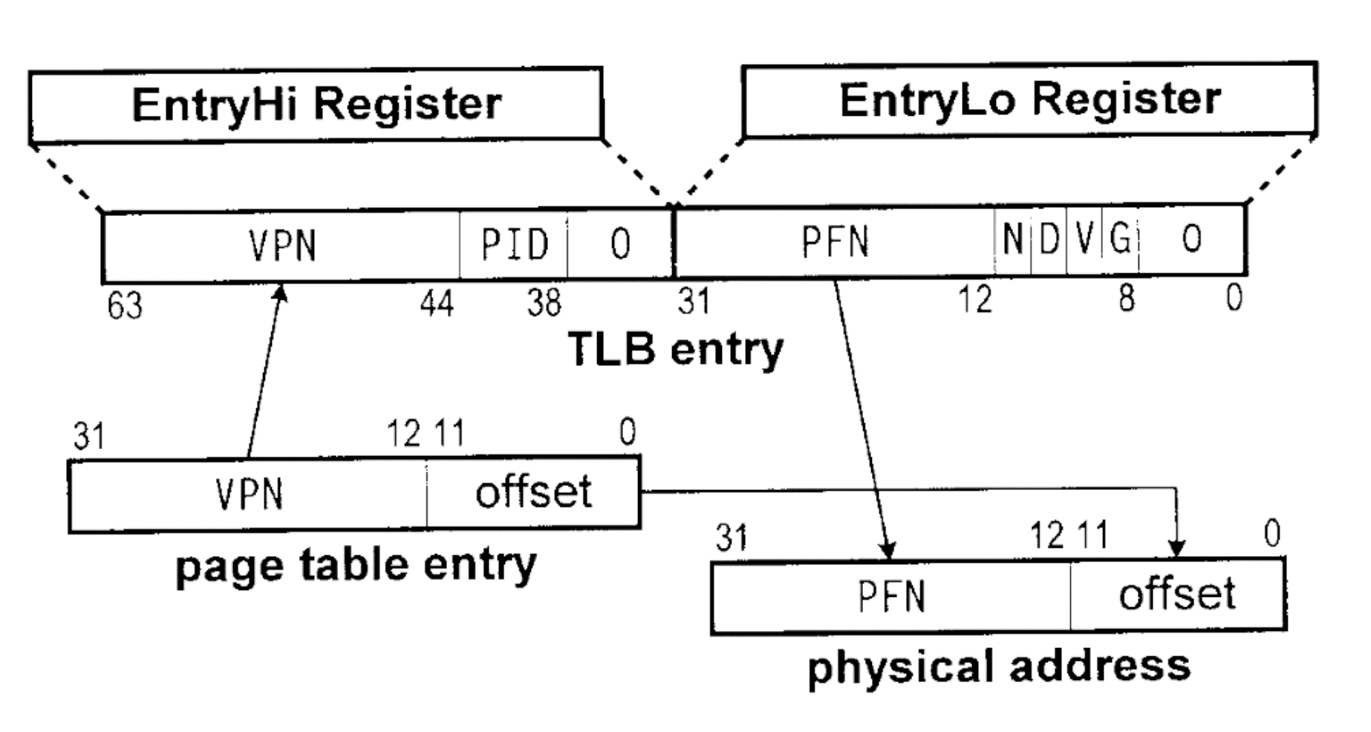
TLB os161
MIPS R3000 TLB
Divisione particolare della memoria
Page size 4096 bytes (20 bits numero di pagina + 12 offset)
64 entries di grandezza 64 bits
os161 offre solamente funzionalià di base

Slide 6
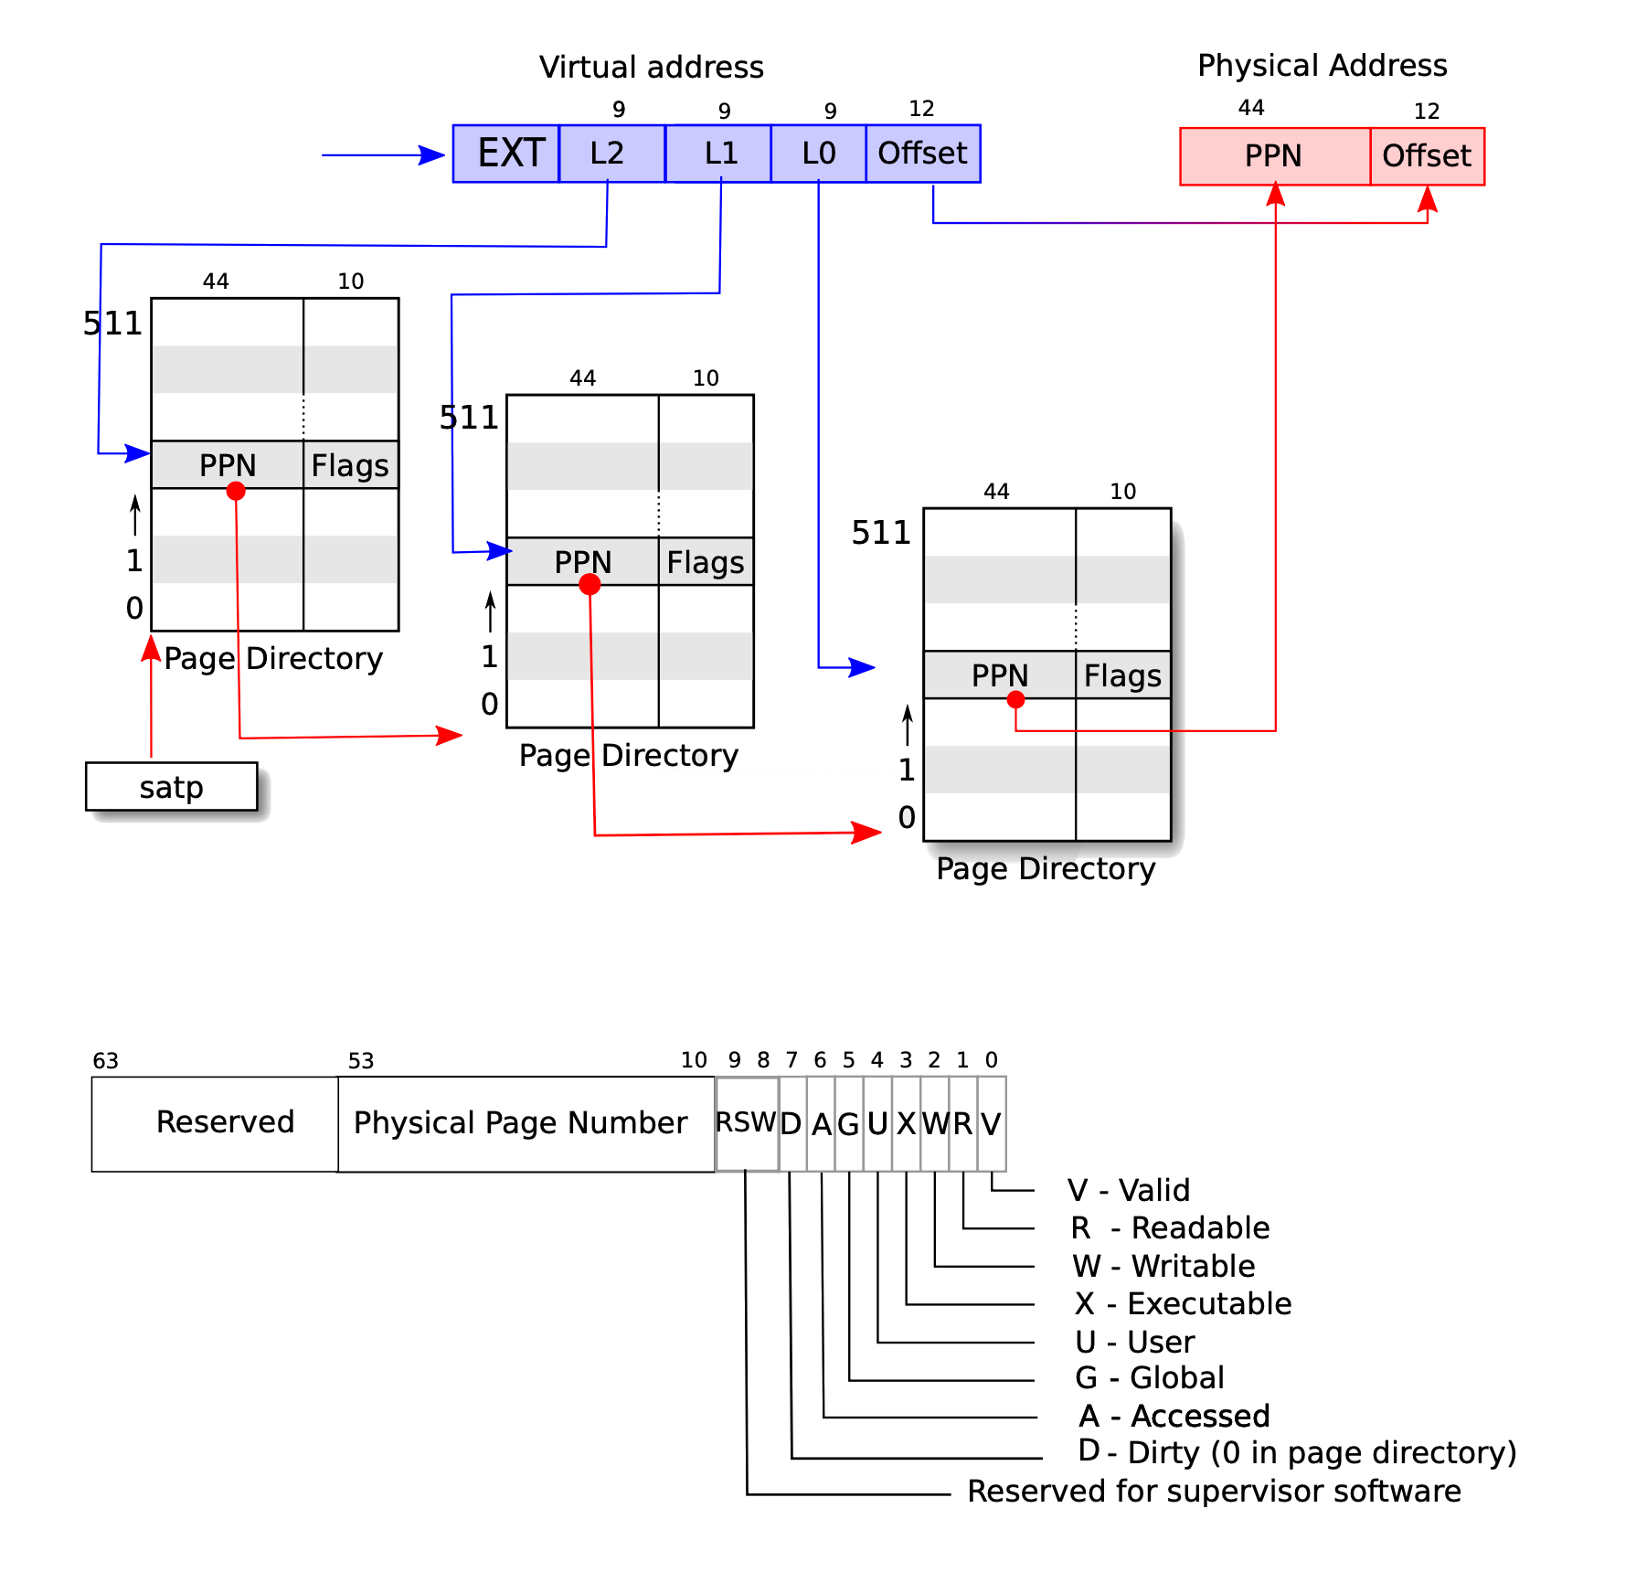
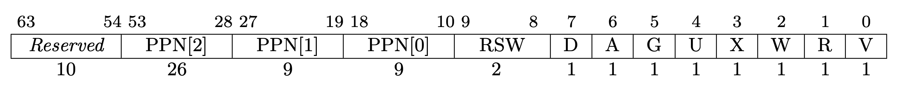
TLB xv6
Page size 4096 bytes
satp composto da
MODE: indica Sv39
ASID: indentificatore dello spazio di indirizzamento
PPN: numero di pagina fisica che deve essere shiftato di 12 posizioni per accedere all’indirizzo originale
sfence.vma elimina tutte le entry
RISC-V supporta l’eliminazione di uno specifico spazio di indirizzamento, ma non xv6

Slide 7
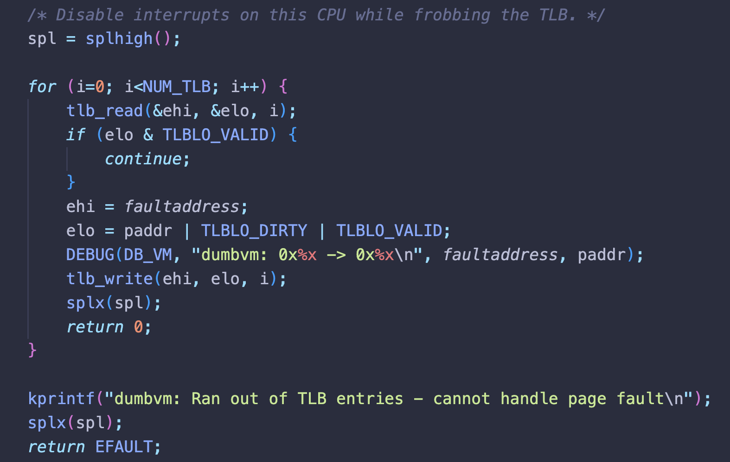
MMU os161
Nessun hardware MMU dedicato
kuseg mappato in TLB
kseg0 non mappato in TLB, veloce traduzione sottraendo MIPS_KSEG0 all’indirizzo fisico
Traduzione logico fisico effettuata tramite TLB
Page fault per aggiungere una pagina

Slide 8
MMU xv6
Direttorio a tre livelli ognuno da 512 entries
Virtual address a 39-bit diviso in 3 parti ognuna riferita ad un livello di direttorio + 12-bit offset
Per traduzione viene utilizzato il seguente algoritmo:
Legge satp e trova PPN di partenza
PPN * 4096 + VPN[i] * 8
Se bit V = 0 allora page fault
Se bit V = 1 e RWX = 0 branch altrimenti è l’indirizzo cercato
Si ripete il punto 2
Quando si trova si comunica alla MMU l’indirizzo fisico

Slide 9
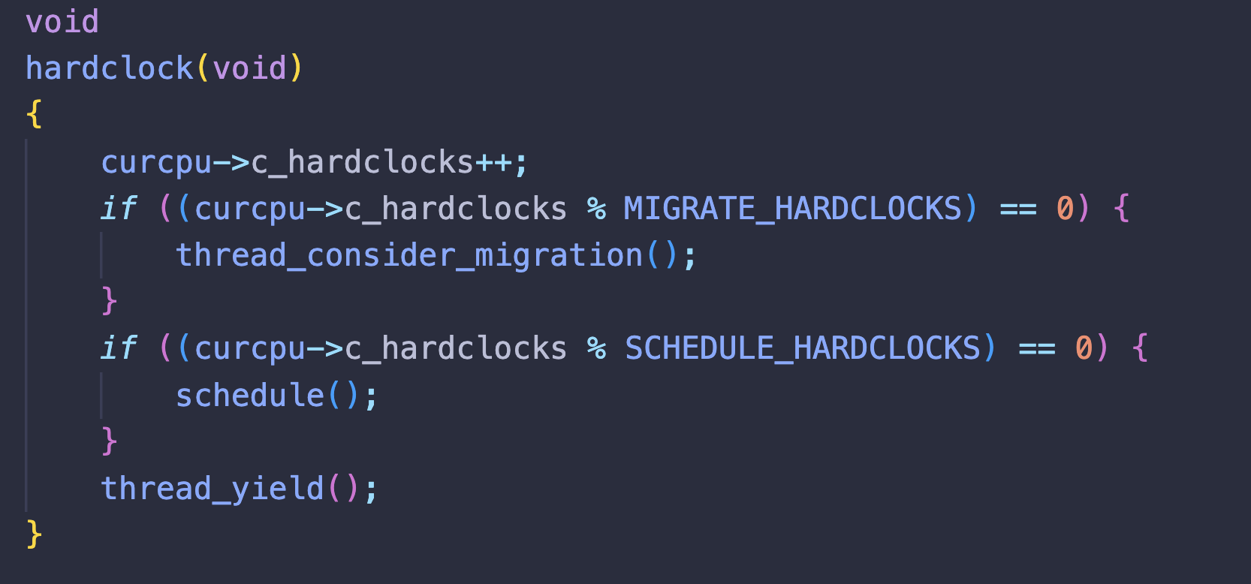
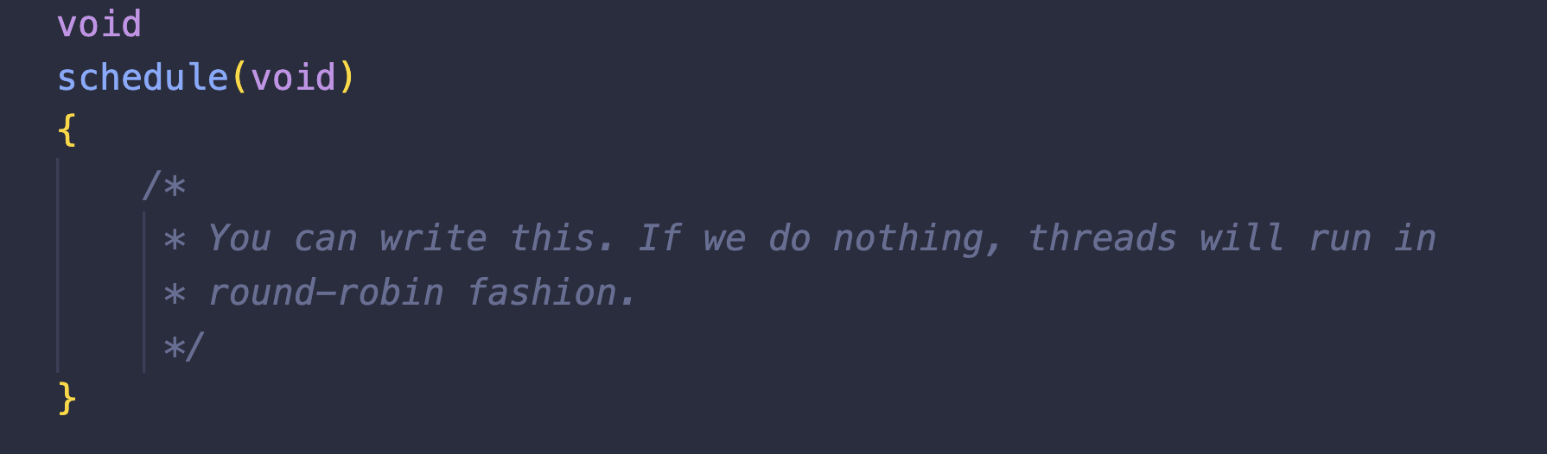
Scheduling os161
Uno scheduler per l’intero OS che decide in che CPU migrare il thread
Preemptive
Round-Robin
Timer Interrupt chiamato 100 volte al secondo, ma la funzione di scheduling 25

Slide 10
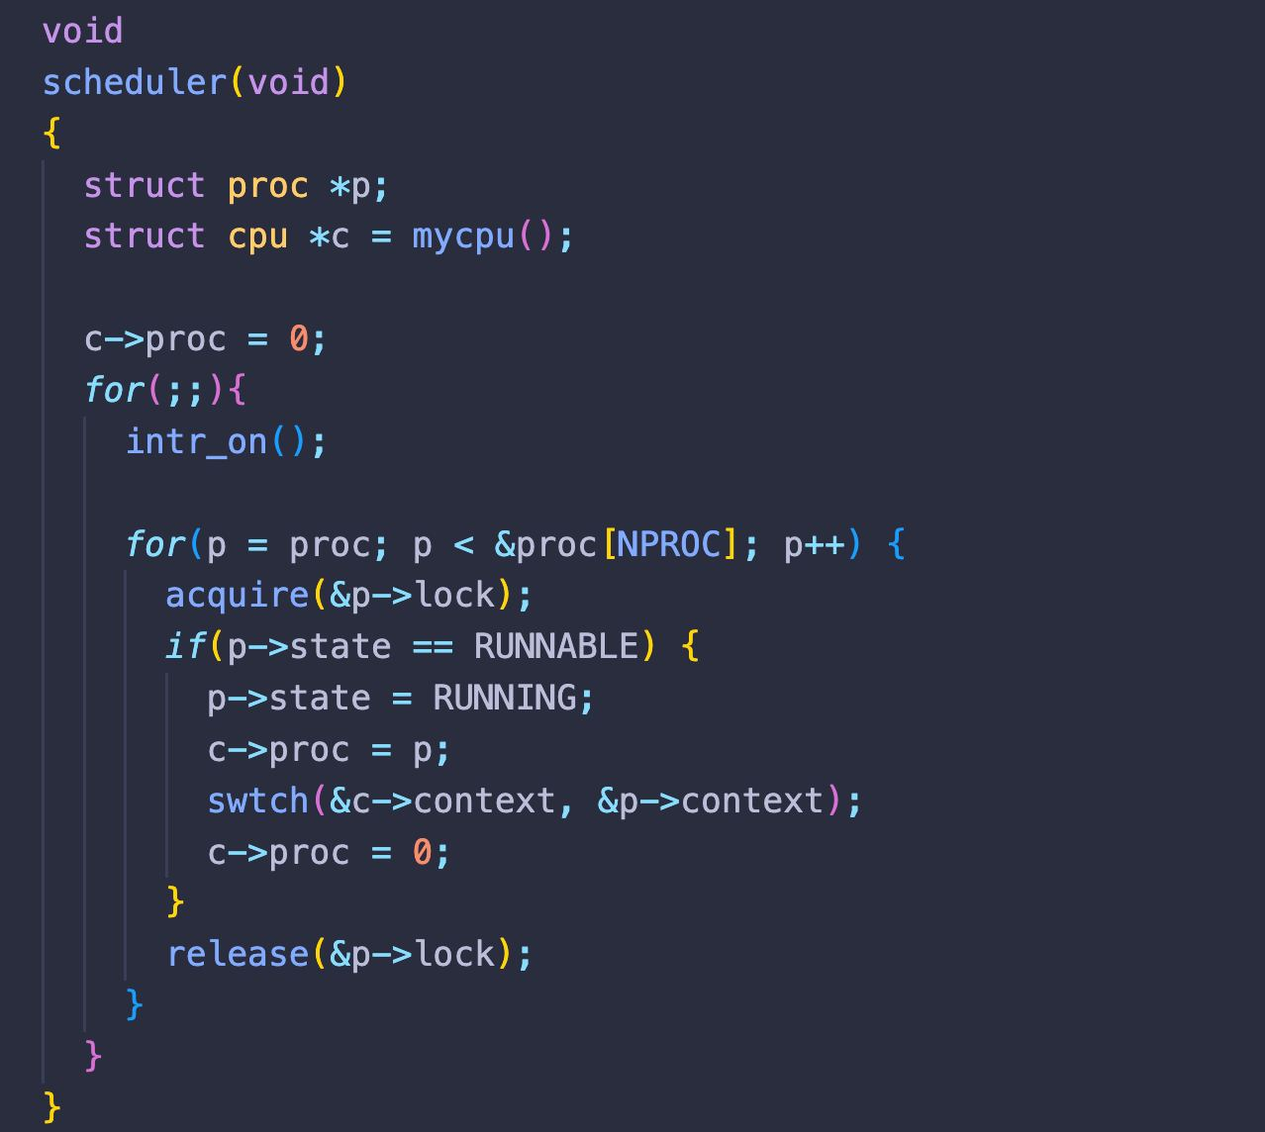
Scheduling xv6
Un thread scheduler per ogni CPU
Preemptive
Round-Robin
Timer Interrupt chiamato 10 volte al secondo

Slide 11
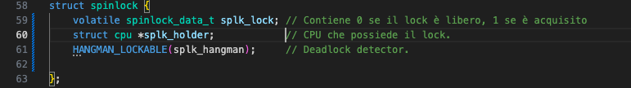

Meccanismi di sincronizzazione
SPINLOCK
OS161
XV6

Slide 12
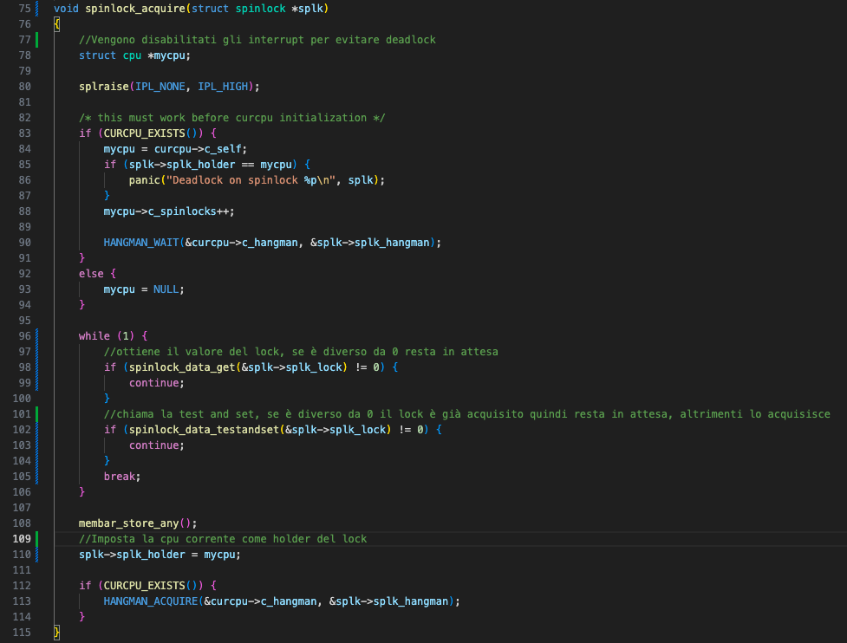
SPINLOCK_ACQUIRE
OS161
Test + test_and_set

Slide 13
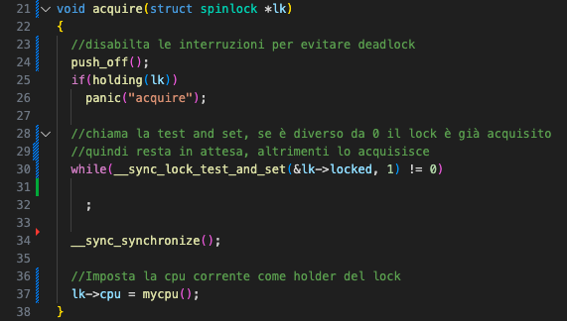
SPINLOCK_ACQUIRE
XV6
Test_and_set

Slide 14
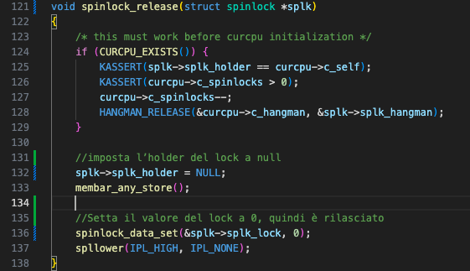
SPINLOCK_RELEASE
OS161

Slide 15
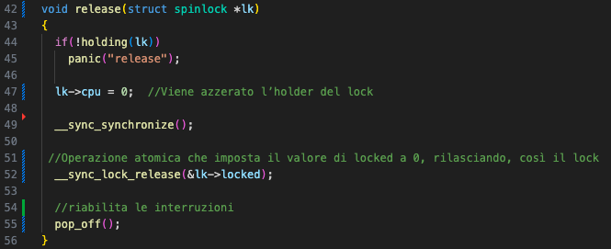
SPINLOCK_RELEASE
XV6

Slide 16

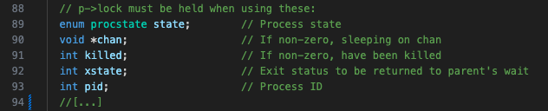
Meccanismi di sincronizzazione
WAIT CHANNELS
OS161
Struct vera e propria
XV6
Campo nella struct proc
OS161
XV6

Slide 17
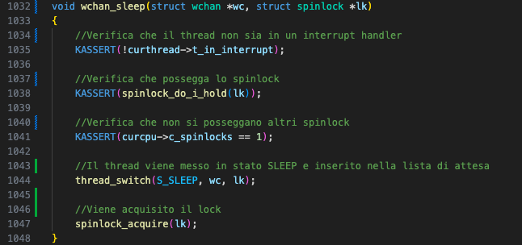
WCHAN_SLEEP
OS161

Slide 18
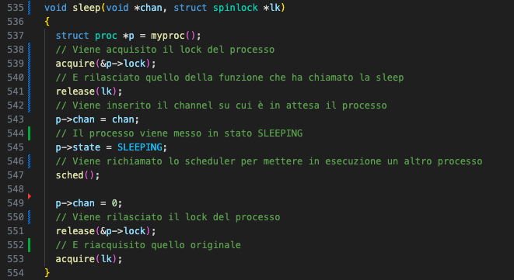
WCHAN_SLEEP
XV6

Slide 19
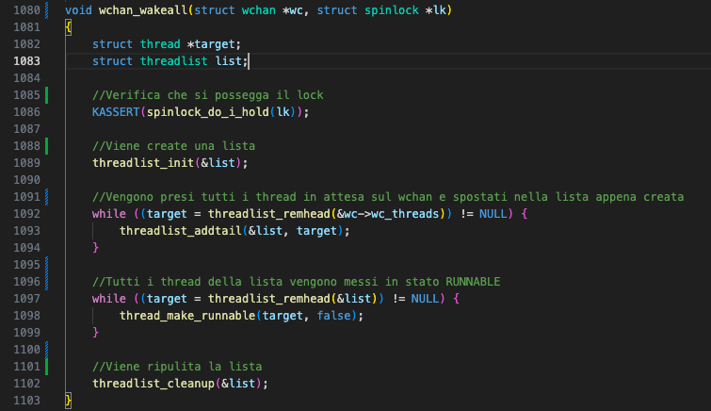
WCHAN_WAKEALL
OS161

Slide 20
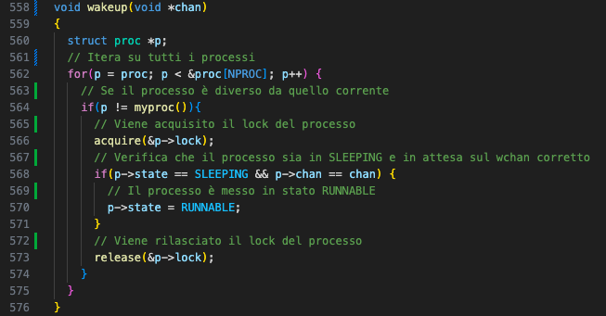
WCHAN_WAKEALL
XV6

Slide 21
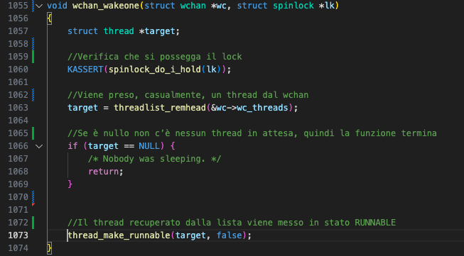
WCHAN_WAKEONE
OS161
E’ presente questa funzione.
XV6
Non esiste una funzione simile in questo sistema.

Slide 22
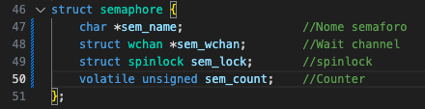
Meccanismi di sincronizzazione
SEMAFORI
OS161
XV6
Non sono presenti i semafori.

Slide 23
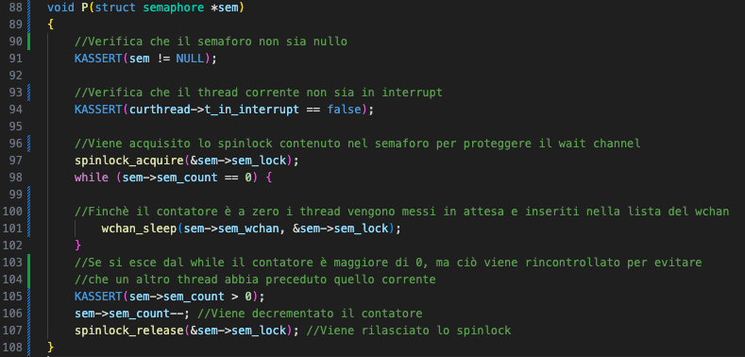
P()
OS161

Slide 24
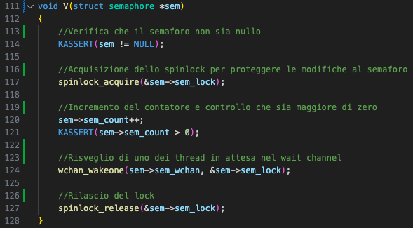
V()
OS161

Slide 25
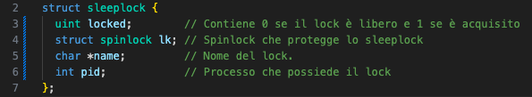
Meccanismi di sincronizzazione
SLEEPLOCK
OS161
Non sono presenti sleeplock.
XV6

Slide 26
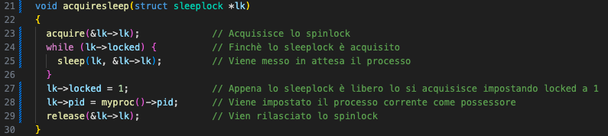
ACQUIRESLEEP
XV6

Slide 27
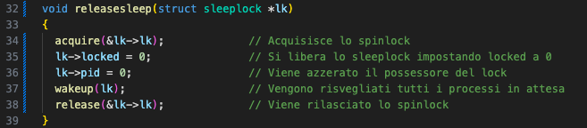
RELEASESLEEP
XV6

